Slide 1
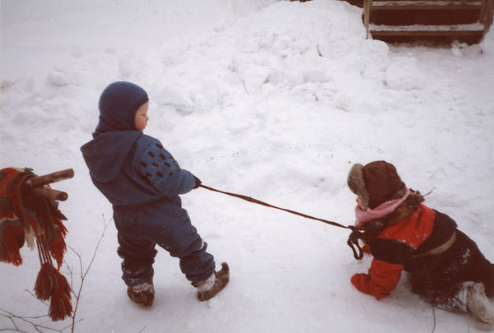
Sámi mánáidgárddiid historjá
Norgga vuosttaš mánáidgárdi: Roanddin 1837
Finnmárkku vuosttaš mánáidgárdi: Gávvuotna, Áltá 1838
Vuosttaš mánáidgárdi sámi suohkanis: Guovdageaidnu 1969
Vuosttaš čielga sámegielat mánáidgárdi: Johtti mánáidgárdi Guovdageaidnu 1971
Eará mánáidgárddit sámi guovlluin 1970-logus: Kárášjohka 1972, Porsáŋgu 1974, Deatnu 1979

Slide 2
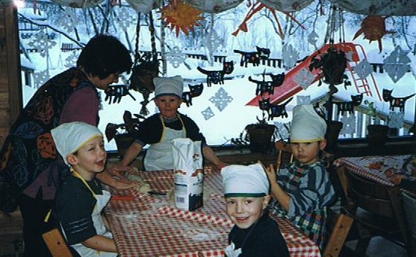
Makkár ledje mánáidgárddit?
Mánáidgárddis ii leat árbevierru dáruiduhttinásahussan- dattetge muhtin muddui dáruiduhttán
Álggos sámegielat ja dárogielat mánát ovttas - dárogiella vuittii.
Unnán sámi duhkorasat ja girjjit
Unnán sámi ovdaskuvlaoahpaheaddjit
Almmolaš čilgehus 1972: Sámi mánáin lea váttisvuođat - geavahit mánáidgárddi integreremii.
Mánáidgárdeláhka 1975: Sámi mánát eai nammaduvvon.
Ovdaskuvlaoahpaheaddjioahppu Finnmárkkus 1975 rájes.

Slide 3
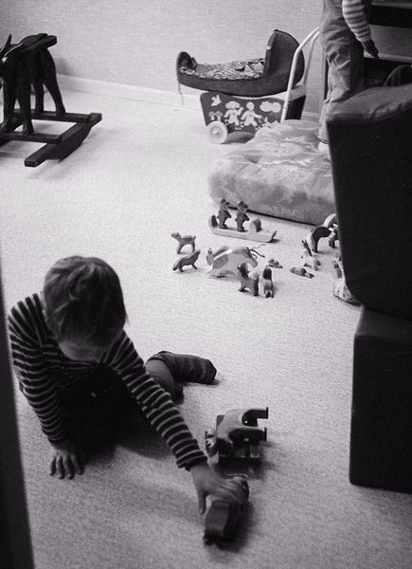
Priváhta sámi mánáidgárddit
Go eanaš suohkanat eai addán sámegiel fálaldagaid, álge váhnemat ja sámi searvvit priváhta sámi mánáidgárddiid.
Omd. Deanus, Unjárggas, Romssas ja Skániin
Muhtin suohkanat leat maŋŋil váldán ovddasvástádusa ja jođihit dál ovddeš priváhta mánáidgárddit.
Eará mánáidgárddit jođihit ain váhnemat dahje sámi ásahusat, omd. Várdobáiki ja Árran.

Slide 4
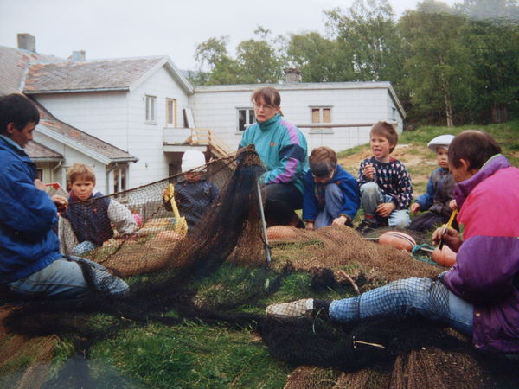
Giellaealáškahttin mánáidgárddis
Álggos jurdda dušše addit sámegiel fálaldaga mánáide geain lei sámegiella ruovttugiellan.
Maŋŋil šattai ulbmil oahpahit maiddái dárogielat mánáid sámegiela
Divttasvuonas mánáidgárdi lea leamáš guovddáš julevsámegiela ealáskáhttimis - attii vuođu álggahit julevsámegiela vuosttaš giellan skuvllas

Slide 5
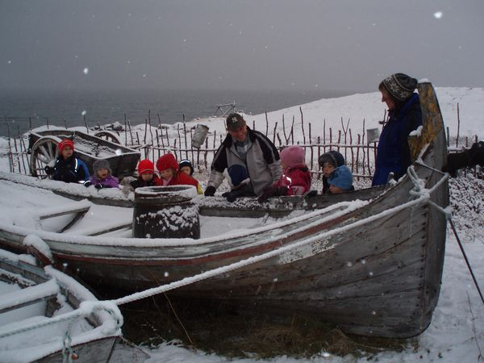
Sámi kultuvra mánáidgárddis
Heivehuvvon báikkálaš diliide ja ealáhusaide
Váttis gávpogiin
Muhtin mánáidgárddit gielalaš heittot, muhto kultuvrralaš buorre
Erenoamáš boazodoallománáidgárddit

Slide 6
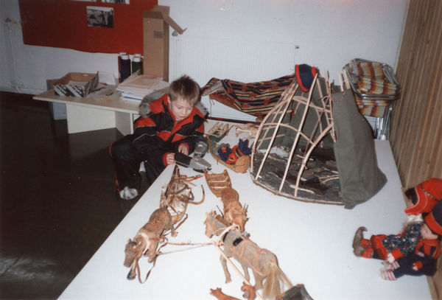
Sámi mánáidgárddiid rámmat
Ođđa mánáidgárdeláhka ja rámmaplána 1995: Definerii mii lea sámi mánáidgárdi
Doarjaortnegat - dál Sámedikki vuolde
Sámedikki oahpahusossodagas leat 2 mánáidgárdekonsuleantta
Dál: Sámi mánáidgárddit, sámi mánáidgárdeossodagat, sierra veahkki eankilmánáide dáro mánáidgárddiin

Slide 7
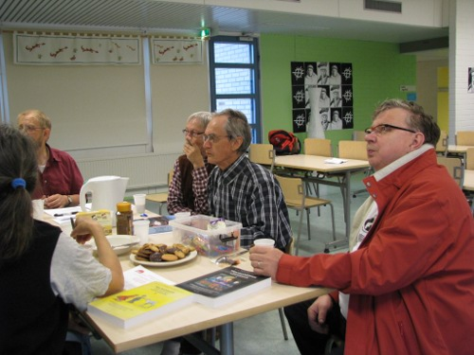
Suoma sámi skuvlahistorjá
Plána čállit sámi skuvlahistorjá-girjji(id) maiddái Suoma bealde
2009 geasi vuosttaš čoahkkin plánet suoma sámi skuvlahistorjjá (govva)
Gávdno máŋga gáldu - unnán sámegillii
Máŋggas háliidit jearahallat ja čállit

Slide 8
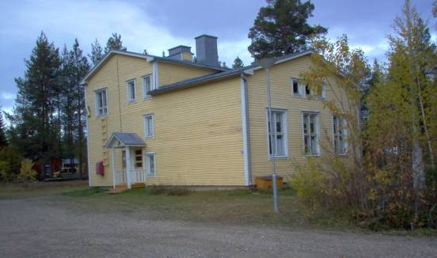
Erohusat Suoma ja Norgga gaskkas
Suomas ii leat leamaš mearriduvvon politihkka assimileret sámiid, sámit leat dušše vajálduvvon skuvllas
Álbmotskuvlaásahus easkka 1866 (Norggas 1739)
Katekehtaortnet - girku vuolde - bistii 200 jagi 1955 rádjái
Geatnegahtton skuvla buohkaide easkka 1946
Dušše 4 jagi mánáidskuvla giliin, dan maŋŋá 3-4 jagi čoahkkebáikkiin

Slide 9
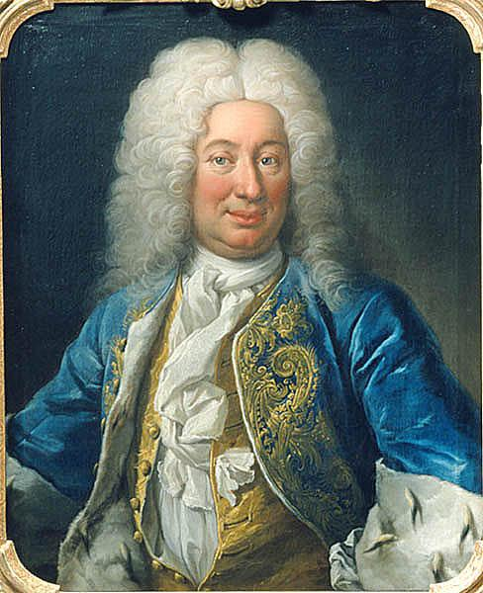
Doložis
1723 (Ruoŧa) gonagas Fredrik 1 mearridii ahte galggai leat sámegielat báhpat ja oahpaheaddjit
1743-50 Ohcejoga pedagogia
1750 rájes hedjonii sámegiela dilli, rihppaskuvla dušše suomagillii
Jakob Fellman čálii 1821 sámegiel áppesa, muhto ii ožžon lobi prentet dan
1800-logu loahpas álbmotskuvllat buot sámeguovlluin - suomagillii earret Vuovdeguoikkas.

Slide 10
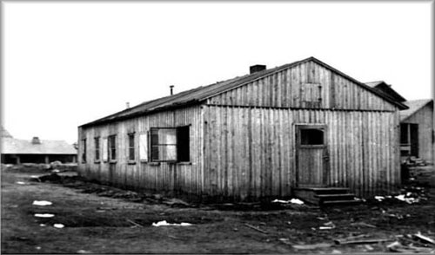
Suomaiduhttin
Soahti - Evahkko
Ásodagat (maŋŋil soađi)
Suomagielat oahpaheaddjit
Sámegiel oahppu easkka su. 1975

Slide 11
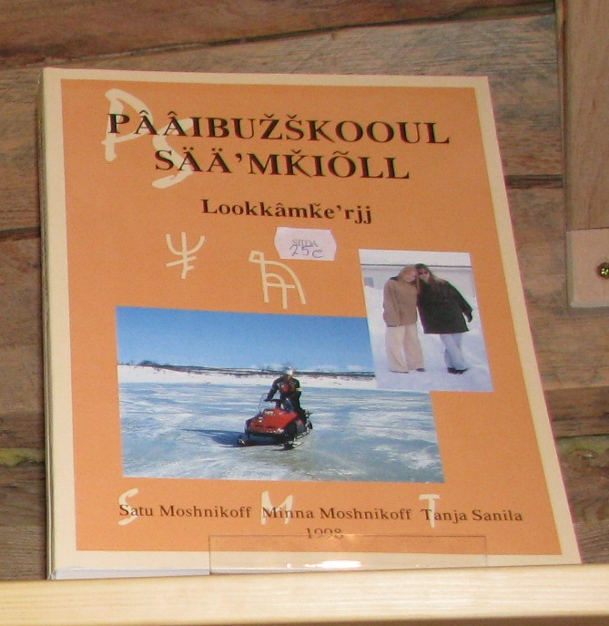
3 sámegiela
Davvisámegiella, anársámegiella ja nuorttalašgiella
Unnán oahppogirjjit anár- ja nuorttalašgillii
Unnán mánát hupmet dál anár- ja nuorttalašgiela
Giellabeasit ja eará ealáškahttin

Slide 12
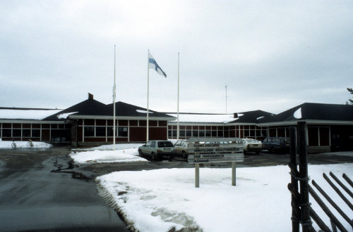
Sámi oahpahusguovddáš
Anár lea leamaš deháleamus sámi skuvlaguovddáš
Ristalaš álbmotallaskuvla (goas?)
Sámi oahpahusguovddáš: Fidnofágat (duodji, hotealla, luonddu/biras, boazodoallu, turisma) kulturfágat, giella
Boahtá: Sierra girji SOG historjjá birra

Slide 13
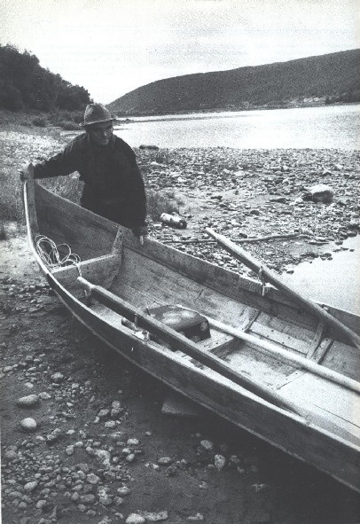
Muhtin sámi oahpaheaddjit
Josef Guttorm vuosttaš sámi oahppan oahpaheaddji 1902 - oaččui bargu Vuovdeguoikkas eavttuin ahte oahpahii dušše suomagillii
Pedar Jalvi - girječálli
Hans Aslak Guttorm - oahpaheaddjin Vuovdeguoikkas 1939-69. Oahpahii sámegillii, čálii máŋgga girjji.

Slide 14
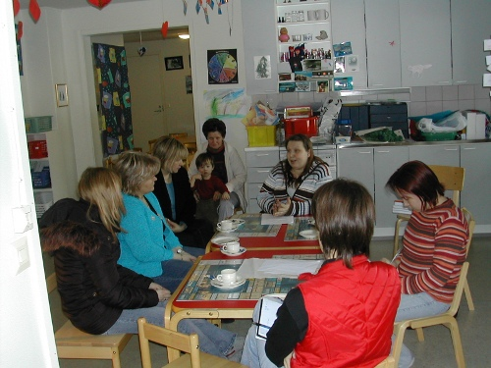
Sámi mánáidgárddit Suomas
Sámi mánáidgárddit ollu maŋit go Norggas
Unnán sámi mánáidgárdioahpaheaddjit
Gos leat sámi mánáidgárddit dál? (Anáris, Gáregasnjárggas, Ohcejogas ...)
Anársámegiel ja nuorttalašgiel mánáidgárddit?

Slide 15
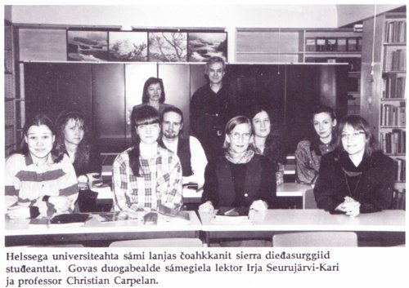
Alit oahppu
Oulu: Giellagas instituhtta (Davvi- ja anársámegiella)
Helset (Oassin suoma-ugralaš fágain)
Roavvenjárga: Oahpaheaddjioahppu, sámegiella fágan

Slide 16
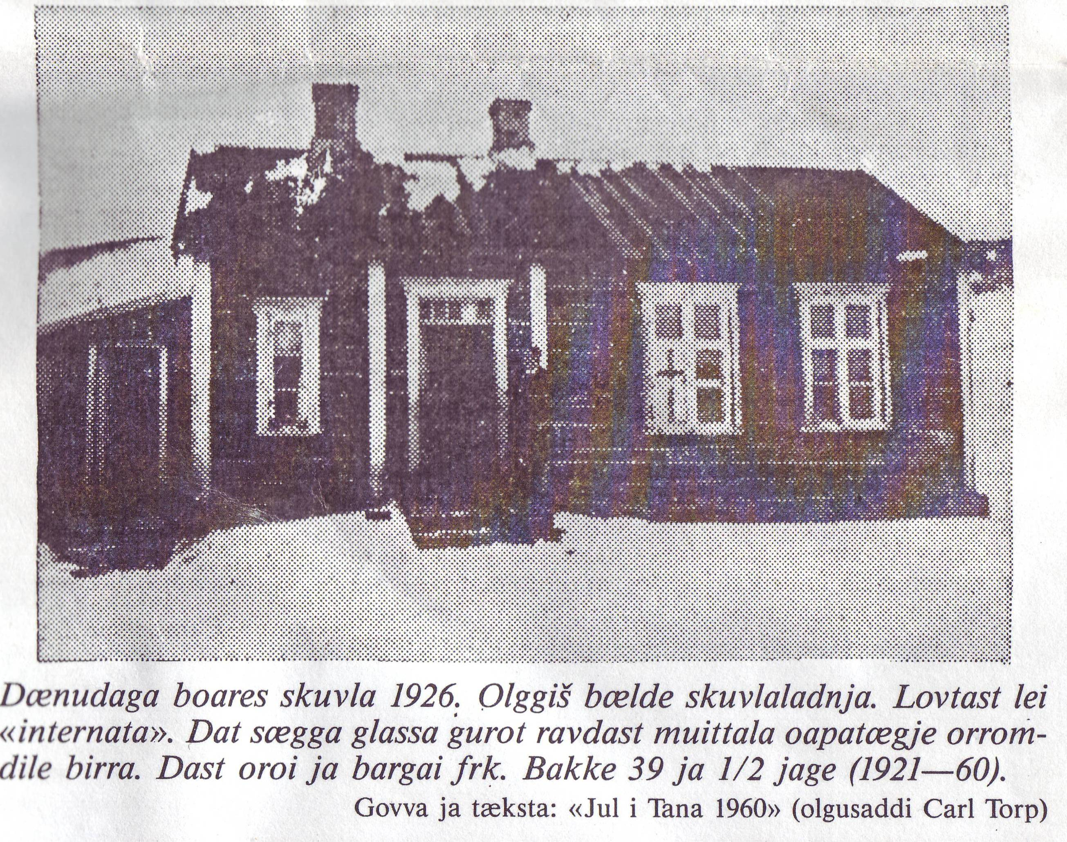
Deanu skuvlahistorjá
Deatnu ovdal ja dál ii lean seamma. Vuolle-Deatnu leamaš ovttas Davvesiiddain, Gáŋgaviikkain ja Bearalvágiin. Badje-Deatnu lea leamaš ovttas Unjárggain ja sierran Buolbmát gieldan.
Deanu gielda ja Buolbmát gielda 1964 rádjái.
Máŋga skuvlabiire, johttiskuvla. Guovllus boares skuvlavisti Deanudagas
Ollu vuostálastin dáruiduhttima vuostá
Ollu jávkán geafivuođa dihtii

Slide 17
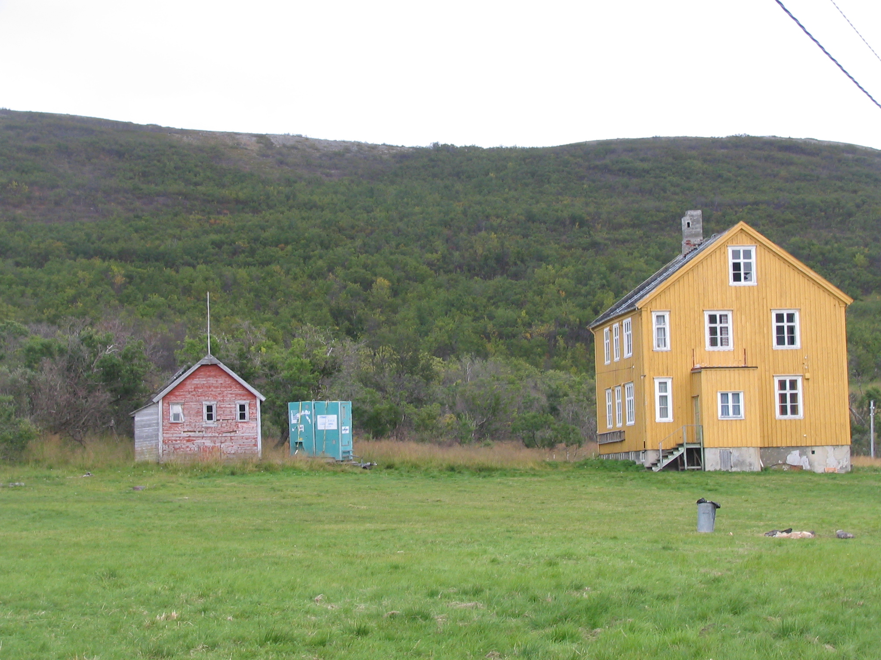
Boares Deatnu
Vuolle-Deanus 1900-logu álggos: 6 sámit šadde oahpaheaddjin Finnmárkkus. (Daid gaskkas beaggán Per Fokstad)
Internáhttá Deanudagas 1924-62, báhcán measta rievdakeahttá, sáhttá šaddat skuvlamusea

Slide 18
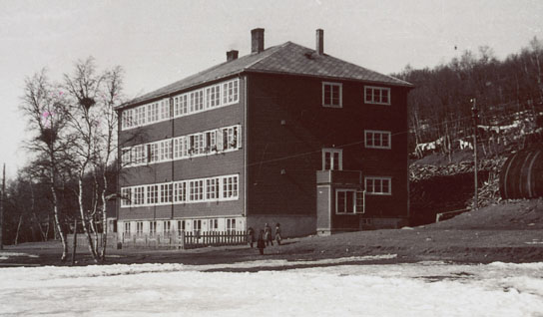
Boares Buolbmát
Buolbmát sierra gielda 1964 rádjái
Gielda ja muhtin oahpaheaddjit vuostálaste dáruiduhttima
Internáhtta plánejuvvon 1904, muhto gieldastivra ii háliidan dan, huksejuvvon easka 1938
Sirpmá internáhta

Slide 19
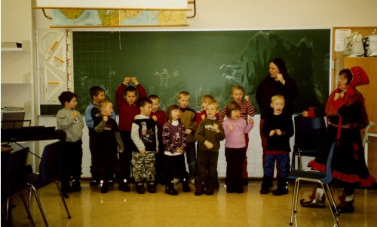
Buolbmát ja Deanu sámeskuvla
1978 sámi luohkká Buolbmát skuvllas
1985 Buolbmát sámeskuvla
2003 Deanu sámeskuvla

